Slide 1
라이브러리

Slide 2
C# WPF NuGet ScottPlot.NET

Slide 3
라이브러리 vs 프레임워크
둘 다 이미 만들어진 코드 모음.
개발자가 직접 처음부터 만들지 않아도, 필요한 기능을 불러와서 사용 할 수 있음.
코드를 효율적으로 재사용하게 해주는 도구.
Ex. 버튼 UI, 그래프, 구조적 최적화. 파일 읽기.

Slide 4
라이브러리 vs 프레임워크
라이브러리
개발자의 코드가 중심
개발자가 직접 호출해서 사용.
= 원할 때 가져와서 사용
ScottPlot, LiveCharts2, MahApps.Metro etc…
프레임워크
프레임워크가 중심.
프레임워크가 내 코드를 호출함.
= 정해진 틀 안에서 사용.
WPF, WindowForm, ASP.NET etc…

Slide 5

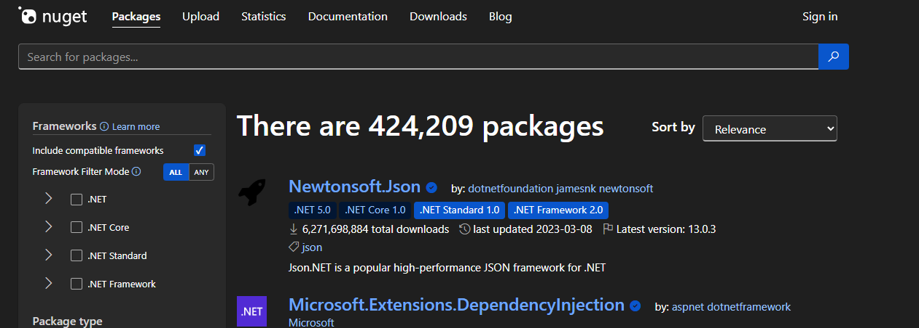
NuGet 이란?
.NET 용 패키지 매니저
앱스토어 같은 역할.
https://www.nuget.org/packages

Slide 6
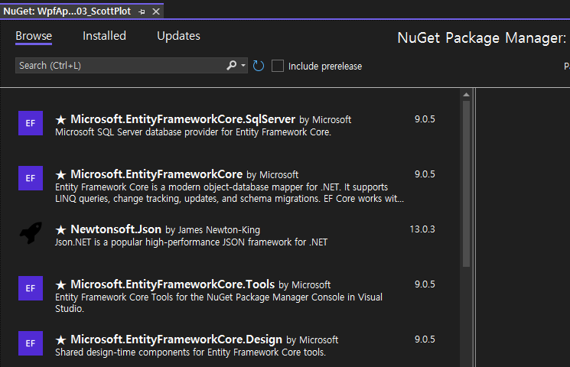
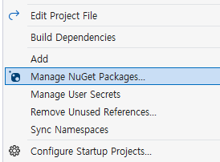
Visual Studio - NuGet 사용법
프로젝트 우클릭
> Manage NuGet Pakages

Slide 7
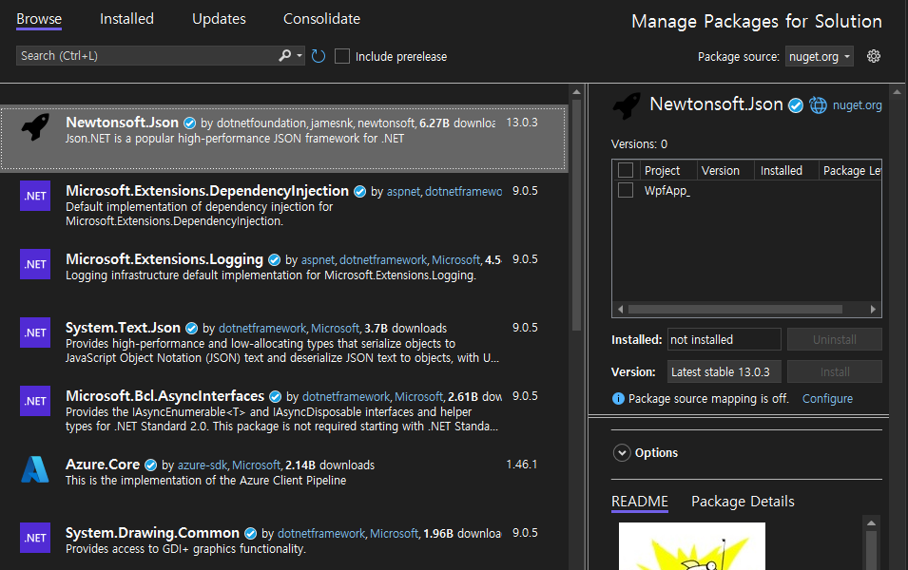
Visual Studio - NuGet 사용법
- 패키지 정보 바로가기

Slide 8
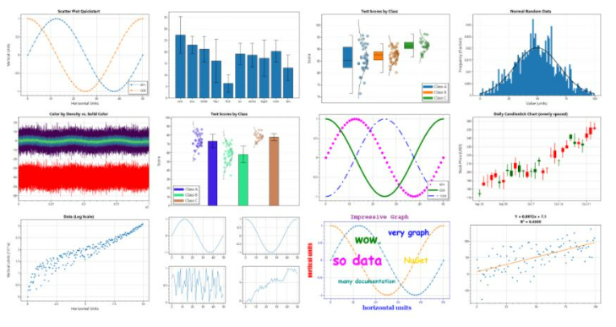
ScottPlot
NuGet으로 설치 가능한 무료 차트 생성 라이브러리
https://scottplot.net/

Slide 9
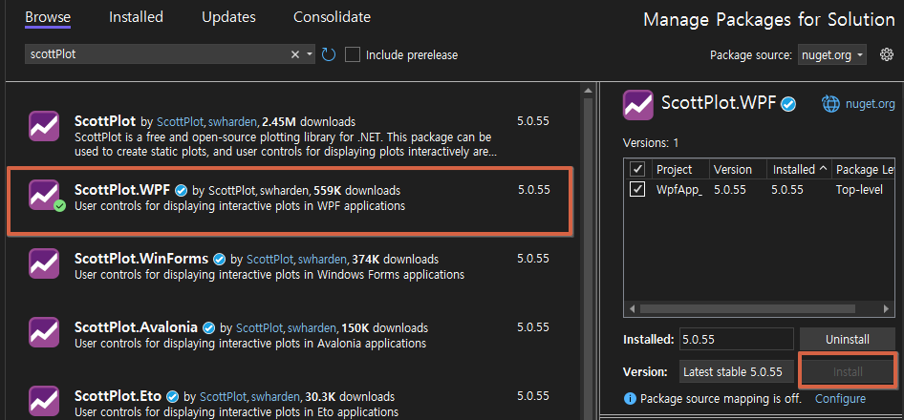
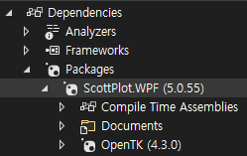
ScottPlot
NuGet에서 scottplot 검색하여 설치

Slide 10
실습. ScottPlot
공식 쿡북(예제 소스 코드)에서 아래 내용 실습
Quickstart
Scatter Plot
Signal Plot
Legend
https://scottplot.net/cookbook/5.0/ScottPlotQuickstart/
Multi-Axis
Primary Axes
Additional Y Axis
https://scottplot.net/cookbook/5.0/MultiAxis/

Slide 11
실습. ScottPlot (Winform 이용)
ScottPlot 공식 데모 소스 코드에서 적절한 예제 찾기
한 차트에 여러 개의 Axis를 표시하는 기능
격자가 없는 배경을 사용하는 기능
마우스 움직임에 따라 차트의 X, Y 값을 표시하는 기능
차트 위에 말풍선(callout)을 띄우는 기능
위 기능이 모두 합쳐진 하나의 차트를 만들기
차트 데이터의 내용은 무관함

